Slide 1

招聘网数据分析
汇报人：李嘉迪

Slide 2
01
项目介绍
基于python的招聘网站数据分析及可视化处理的项目。用户可快捷简便从招聘网冗杂的数据中得到想要的结果。数据来源自拉勾招聘网。

Slide 3




调用的库：
Tkinter: Python 的标准 GUI 库
Wordcloud :词云生成库
Pyecharts :用于生成echarts 图表的类库。Echarts是百度开源的数据可视化库
Pandas , numpy :用于数据分析及处理

Slide 4
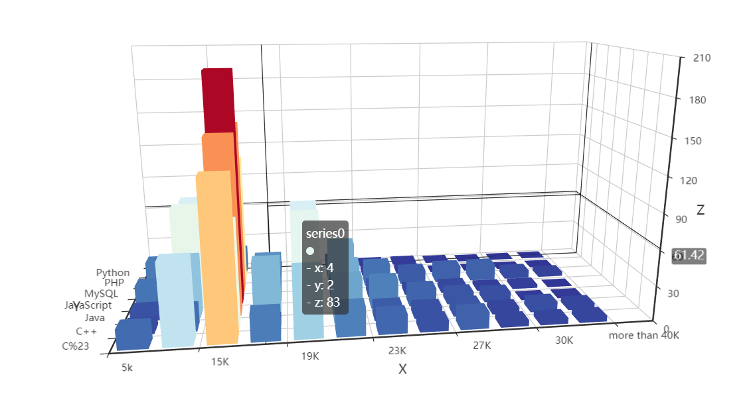
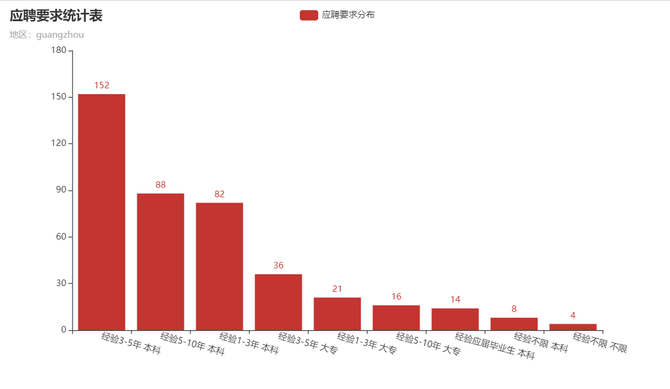
功能图展示
1.特定城市各项职业平均月薪比较
2.特定城市特定职业应聘要求统计

Slide 5
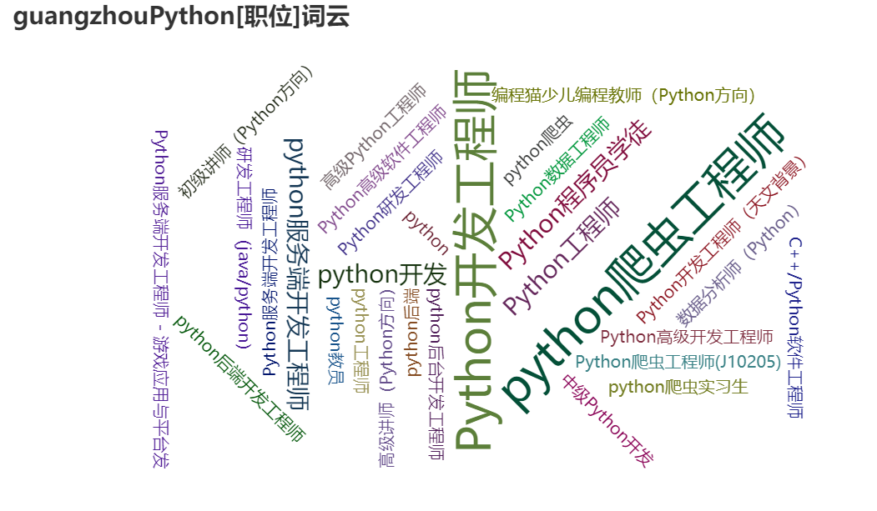
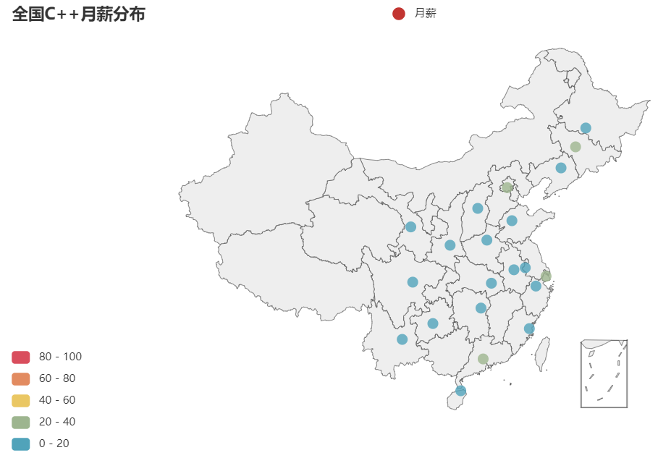
3.特定城市+职业+（职位/公司福利/职位关键词）词云
4.特定职业 全国月薪分布图

Slide 6
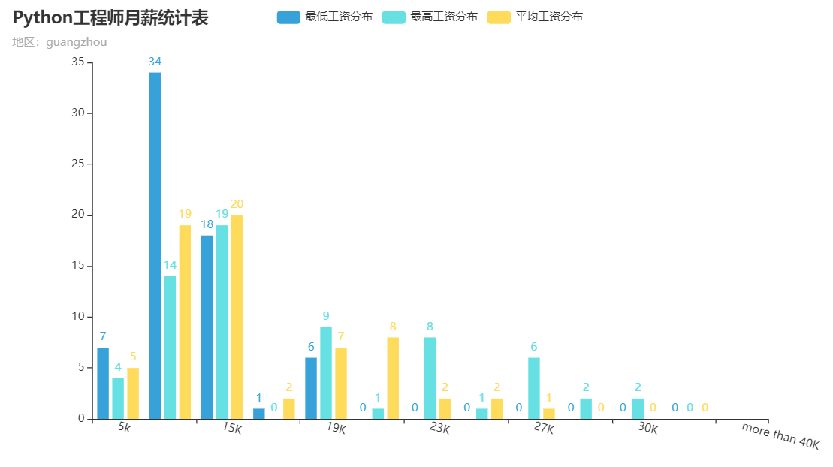
5.特定城市+职业月薪分布

Slide 7
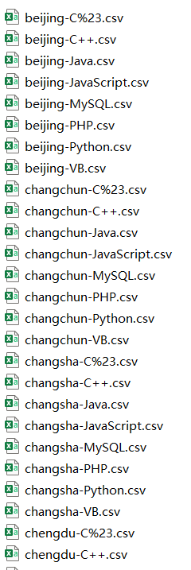
数据展示
24个热门城市 9种语言的职业

Slide 8
02
运行演示
。

Slide 9
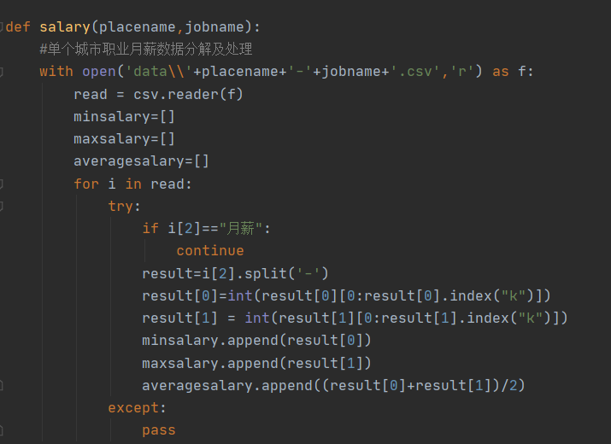
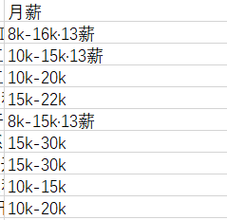
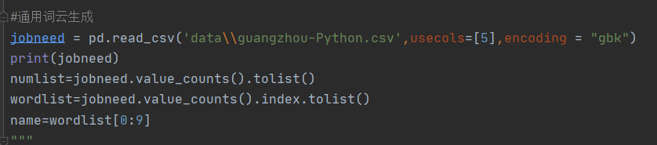
月薪处理函数
03
代码展示
关键词处理函数

Slide 10
04
不足：数据总量过少，分析结果具有局限性；数据处理方式及可视化手段有待提高；展示GUI有待美化
不足与展望
展望：以后做成微信小程序；进一步扩充数据库

Slide 11
2020
谢谢观看！

